Slide 1
GS-GEN3.0 ユーザーガイド

Slide 2
Contents
GS-GENとは？
環境設定
GS-GENを動かす
HPツリー構成
作品リスト
HTMLテンプレートの編集

Slide 3
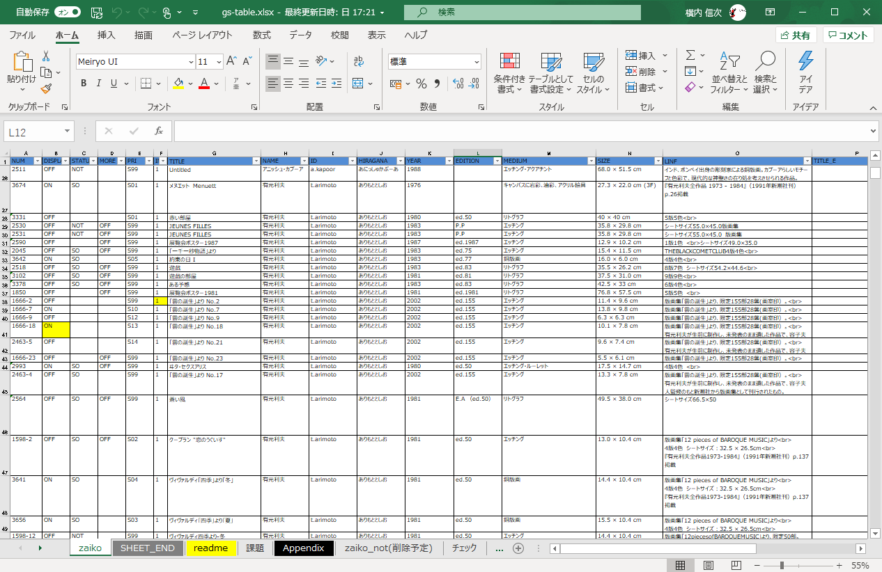
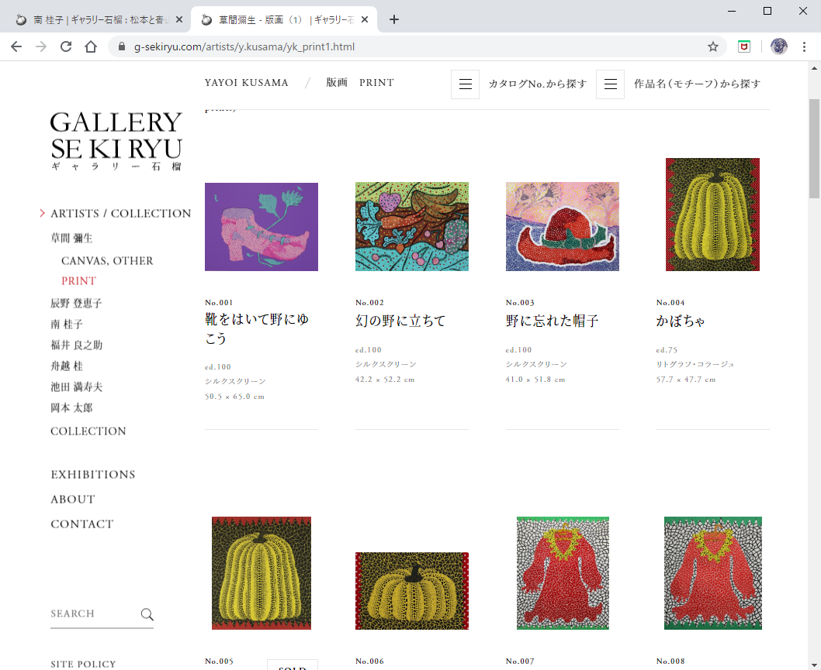

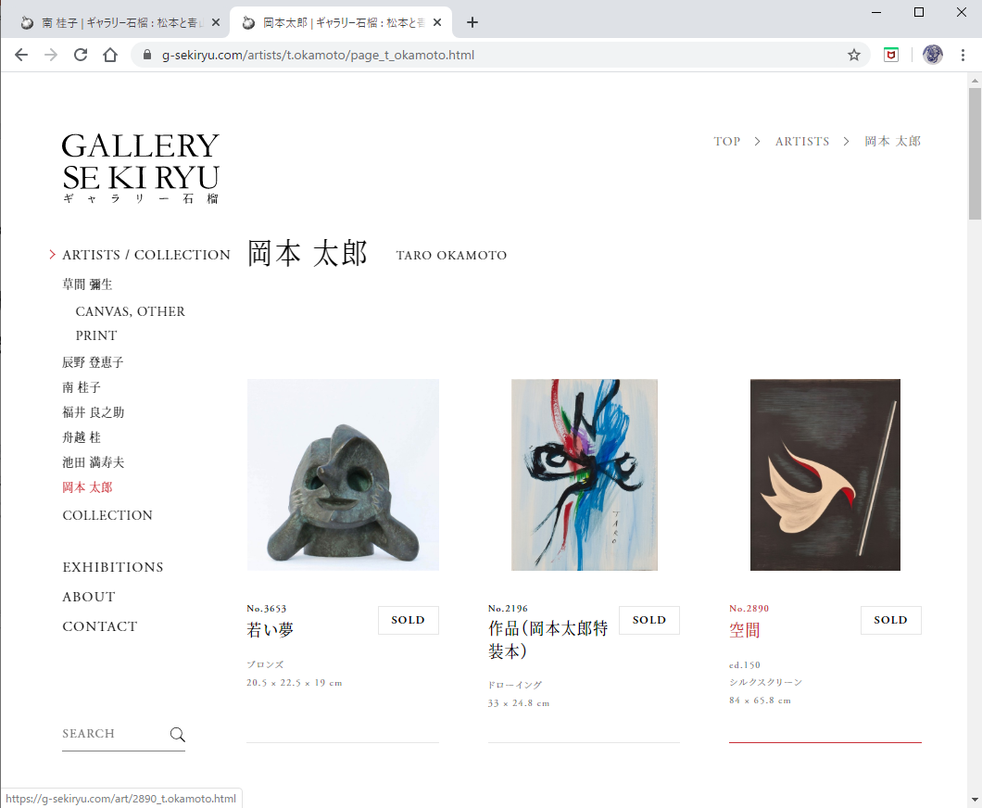

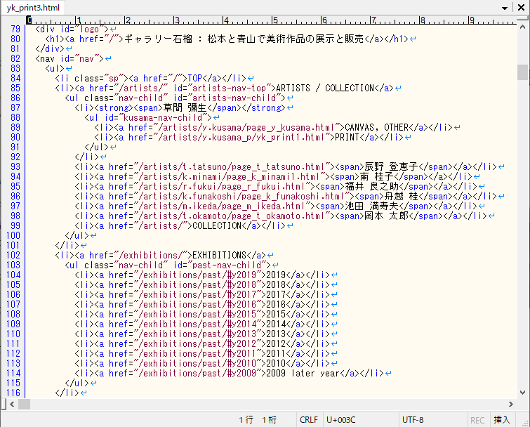
1. GS-GENとは？
HTML言語ベースのテンプレートの各所に作品リストのパラメータ群を代入していくことで、柔軟にHTMLファイルを自動生成するツールのこと
作品リスト (gs_table.xlsx)
作品に紐づくパラメータ情報が格納されたデータベース
エクセルファイル
GS-GEN (gs_gen.py)
Pythonプログラム
テンプレートエンジン機能
出力したHTMLファイル
HTMLテンプレート (*.html)
GS-GENにより { } で表現される特殊記述に作品リストのパラメータが代入される
jinja2テンプレートエンジン形式

Slide 4
2. 環境設定 (Windows環境)
Python(プログラム環境)
https://www.web-jozu.com/python/python-atom/
Pythonをダウンロード + インストール
Pythonがインストールされていることの確認
Pythonからエクセルファイルを読み込むためパッケージをインストール
ターミナル起動 (Windowsの場合はコマンドプロンプト)
＞ pip install xlrd
Web開発フレームワークをインストール
ターミナル起動 (Windowsの場合はコマンドプロンプト)
＞ pip install Flask
＞ pip install jinja2

Slide 5
2. 環境設定 (macOS環境)
Python(プログラム環境)設定
https://remonote.jp/python-atom-runner
Pythonをダウンロード + インストール
起動スクリプト(.zsh_profile, .zshrc)の編集 ※ bashをzshに作品えて実施
Pythonからエクセルファイルを読み込むためパッケージをインストール
ターミナル起動 (Windowsの場合はコマンドプロンプト)
＞ pip install xlrd
Web開発フレームワークをインストール
ターミナル起動 (Windowsの場合はコマンドプロンプト)
＞ pip install Flask
＞ pip install jinja2

Slide 6
3. GS-GENを動かす
HPツリーの構築
作成した作業フォルダ上で “release-gs-YYDDMM.zip” を解凍する
“static/{art/|img/|postmail/}”フォルダ (※次ページ参照) を配置する
HP生成
作品リストを更新したことによるHTML生成をする場合 (通常業務)
ターミナルを起動して作業フォルダまで移動して以下のコマンドを実行
＞ python gs-gen.py
Ctrl^c で終了
HTMLテンプレートのデバッグをしながらWebページで確認したい場合
エディタでHTMLやCSSを編集 (python編集も同様)
http://127.0.0.1:5000/で確認

Slide 7
4. HPツリー構成
HPサーバーにUploadが必要なファイル/フォルダ
ルート
GS-GENが生成するファイル/フォルダ (削除可)
art/, artists/ … 作品別, 作家別のHTMLが入る
about/, contact/, exhibitions/, search/, privacy/, site/ … TOPからリンクのHTMLファイル
index.html … TOPページ
en/ … ※ と同じツリー構造を持つ英語専用HTMLが入る
static/{art/|img/|postmail/} … 作品画像、HP画像、メール用CGI
static/{js/|css/} … JavaScript関連、CSS関連
templates/ … テンプレート群 (ルートのHPツリー構造で各テンプレートを保存する)
*.php, sitemap.xml, robots.txt … ※現時点で用途が不明
gs-release.zsh … リリースパッケージの生成スクリプト ( が対象)
gs-gen.py, gs-table.xlsx, gs-user-guide.ppt … GS-GEN本体, 作品リスト、本ファイル

Slide 8
5. 作品リスト
パラメータ名 | 名称 | GS-GEN | テンプレート | 詳細 (※ テンプレートの書き方によって仕様変更可能)
NUM | 管理番号 | ○ | ○ | 管理番号。文字列の指定も可 e.g) 1234-4, hoge …etc
DISPLAY | 作品の表示可否 | ○ | × | ON … 表示する / OFF … 表示しない
STATUS | 在庫状態 | × | ○ | HTML上に表示する作品の在庫状態を示す。 SO … Sold Out表示 / HOLD[1-3] … ★○△など
MORE | 専用ページ有無 | ○ | × | 専用ページへの掲載可否を示す。 ON … 掲載する / OFF … 掲載しない
PRI | 表示優先度 | ○ | ○ | それぞれBとSの分類後に数字順にソートされる。 e.g) S01,S02,S99 …etc (S1,S123などはNG) Bxx … 未使用 / Sxx … xxの順番に表示 ※Bxxは現テンプレートでは未使用
IMGNUM | 表示画像の数 | ○ | ○ | 作品別ページのHTMLへ表示する画像(IMG)の数 (基本的には「1」を入れておく)。 ※ 「2」以上の数を記入した場合に限り、配置する画像ファイル名を下記のようにすること。e.g) 1234_y.kusama_[2-X].jpg
TITLE | 作品タイトル | × | ○
NAME | 作家名 | ○ | ○
ID | 作家名のローマ字表記 | ○ | ○ | y.kusama, k.funakoshi, t.okamoto, m.ikeda, r.fukui, t.tatsuno, k.minami 以外は自由表記。 ※ k.minamiのみ、専用作家ページを複数保持したいためk.minami[1-3]で表記すること。
HIRAGANA | 作家名のひらがな表記 | ○ | ○
YEAR | 作成年 | × | ○
EDITION | エディション | × | ○
MEDIUM | 技法 | × | ○
SIZE | 作品サイズ | × | ○
LINF | 詳細情報 | × | ○
TITLE_E | 作品タイトル(英語) | × | ○
NAME_E | 作家名(英語) | × | ○
MEDIUM_E | 技法(英語) | × | ○
LINF_E | 詳細情報(英語) | × | ○
TYPE | 作品タイプ | ○ | × | yk_print*.htmlへの表示可否。 PRINT … (yk_print*.htmlへ)表示する / OTHER … (yk_print*.html)へ表示する
ART_TYPE | 作品タイプ | ○ | × | 以下のパラメータ別の草間版画PRINT作品のHTMLページを作成。 PUMPKIN,FLOWER,HAT,SHOES,BUTTERFLY,L-SQUASH,COFFEE,FISH,GRAPE,FRUITS,DOTS,NETS ※ 2つ以上の文字列を指定する場合は+でつなぐ e.g) HAT+SHOES …etc
※ GS-GENフィールドが×のパラメータは作品リストから削除可能

Slide 9
6. HTMLテンプレートの編集
テンプレート用フォルダ(templates/*)の全体像
base.html(日本語版), base_e.html(英語版版) それぞれのテンプレートから継承して各HTMLを構成している
<!doctype html>
<html>
<head>
{% include "include_head.html" %}
</head>
<body id="sekiryu">
<div id="wrapper">
<div>
<header id="left">
{% include "include_header.html" %}
</header>
{% block content %}
<!-- ここにメインコンテンツを書く -->
{% endblock %}
</div>
<footer>
{% include "include_footer.html" %}
</footer>
{% include "include_footer_artists_navi.html" %}
</div>
{% include "include_footer_PhotoSwipe.html" %}
</body>
</html>
templates内のHPツリー構造下のテンプレートが編集対象
*/index.html
yk_print.html
page_*.html
art_detail.html
grep_yk.html
※ 緑文字 … 各templates/*.htmlへの置換え
<!doctype html>
<html>
<head>
{% include "include_head.html" %}
</head>
<body id="sekiryu">
<div id="wrapper">
<div>
<header id="left">
{% include "include_header.html" %}
</header>
{% block content %}
<!-- ここにメインコンテンツを書く -->
{% endblock %}
</div>
<footer>
{% include "include_footer.html" %}
</footer>
{% include "include_footer_artists_navi.html" %}
</div>
{% include "include_footer_PhotoSwipe.html" %}
</body>
</html>
作品一覧を作成するためのループ内容を記載したテンプレート。必要に応じて挿入可。
(page_*.htmlのみ)
{% extends "base.html" %}
{% block content %}
{% endblock %}
継承
ここにHTML記述を行う
{% include "include_loop.html" %}
挿入

Slide 10
Appendix

Slide 11
GS-GEN2.xとの差分
gs-table.xls → gs-table.xlsx
zaikoシートの最終行のENDを削除
在庫リスト中のMORE削除
在庫リスト中のNAMEの「&nsp;」があってもなくてもスペース表現できるように変更
出力HTML、及びファイル一式をSJIS→UTF-8へ
/commmonの内容と/art内のHTMLを抜いたファイルを/staticに移動
tmpl→templatesに変更し、HPツリー構造で管理
英語ページ対応

